Slide 1
Государственное автономное профессиональное образовательное учреждение «Кузбасский техникум архитектуры, геодезии и строительства»
«МОЯ ПРОФЕССИЯ В ЛИЦАХ НАРОДОВ РОССИИ » — ЗЕМЛЕУСТРОИТЕЛЬ
21.02.19 Землеустройство
Выполнил: Минина Елизавета Сергеевна
студент 2 курса гр. 252-З

Slide 2
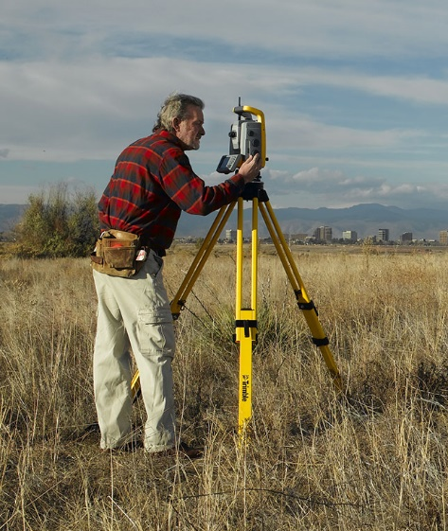
Моя профессия — землеустроитель
Землеустройство — это комплекс мероприятий по изучению состояния земель, планированию и организации рационального использования земельных ресурсов, установлению границ объектов землеустройства на местности.
Чем занимается землеустроитель:
проводит геодезические и картографические работы;
устанавливает и закрепляет границы земельных участков;
разрабатывает проекты внутрихозяйственного землеустройства;
ведёт кадастровый учёт и оценку земель;
контролирует использование и охрану земель.
Почему я выбрал(а) эту профессию:
Земля — главное богатство России. Землеустроитель помогает организовать её использование так, чтобы сохранить для будущих поколений.

Slide 3
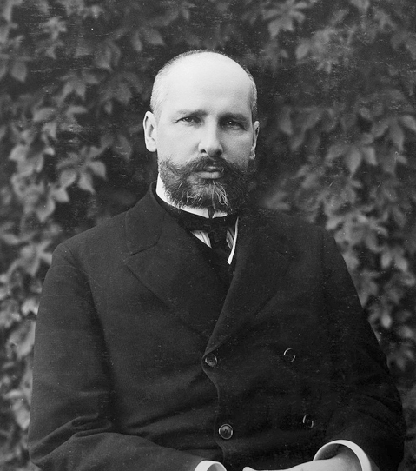
Пётр Аркадьевич Столыпин (1862–1911) — русский по происхождению
Национальность: русский (из старинного дворянского рода, известного с XVI века)
Профессия: государственный деятель, председатель Совета министров Российской империи (1906–1911), министр внутренних дел
Вклад в землеустройство: инициатор и руководитель Столыпинской аграрной реформы. Указ от 9 ноября 1906 года дал крестьянам право выходить из общины и закреплять землю в личную собственность. Землеустроительные работы стали главным рычагом реформы: создание хуторов и отрубов, ликвидация чересполосицы, переселение крестьян в Сибирь и на Дальний Восток
Интересный факт: В 1911 году Столыпин лично посетил образцовый хуторской посёлок в Московской губернии и подробно расспрашивал крестьян-единоличников об их хозяйствах

Slide 4
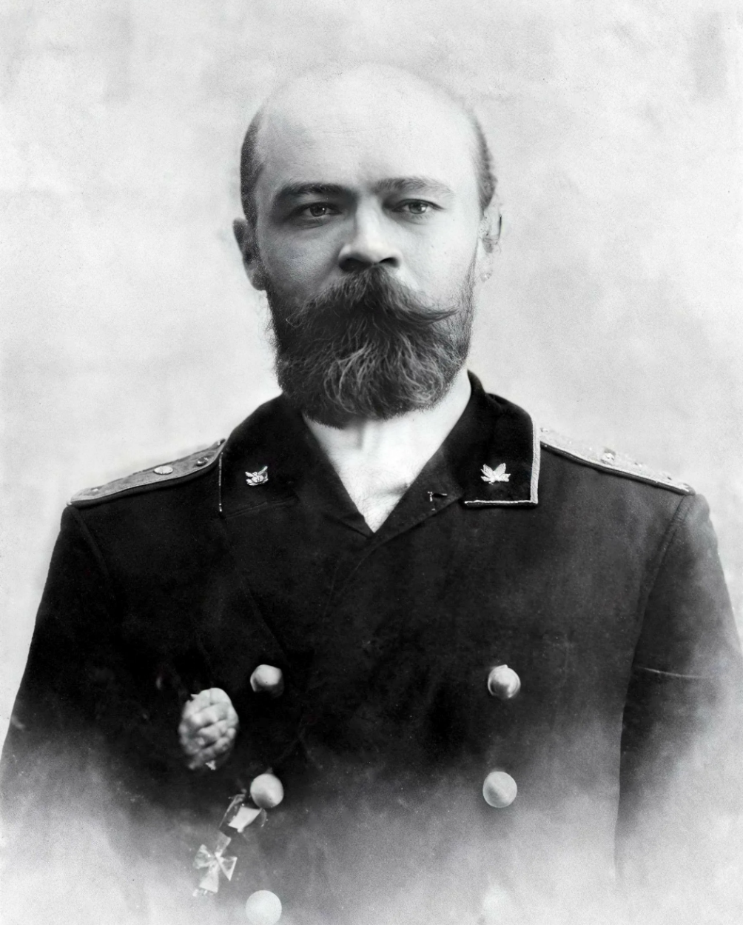
Иван Егорович Герман (1859–1916) —
немец по происхождению
Национальность: немец
Профессия: специалист в области землеустройства, межевой инженер, педагог
Вклад в землеустройство: преподавал в Константиновском межевом институте (с 1912 года — директор); разработал классификацию землеустроительных действий, включавшую кадастр, межевые работы, крепостные дела и собственно землеустройство
Интересный факт: Его труд «История межевого законодательства от Уложения до генерального межевания» (1893) до сих пор используется историками землеустройства

Slide 5
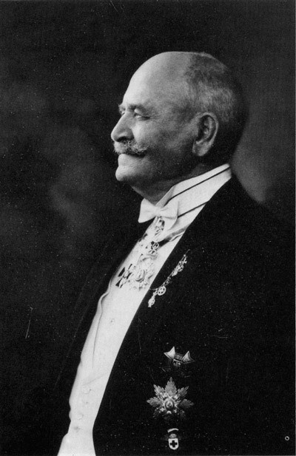
Андрей Андреевич Кофод (1855–1948) — датчанин по происхождению
Национальность: датчанин (принял российское подданство в 1892 году)
Профессия: землеустроитель, государственный деятель
Вклад в землеустройство: один из главных деятелей Столыпинской аграрной реформы; руководил проведением землеустроительных работ по всей стране; разработал методологию борьбы с чересполосицей
Интересный факт: Его брошюра «Хуторское расселение» (1907) была издана тиражом 500 тысяч экземпляров и широко распространялась среди крестьян

Slide 6
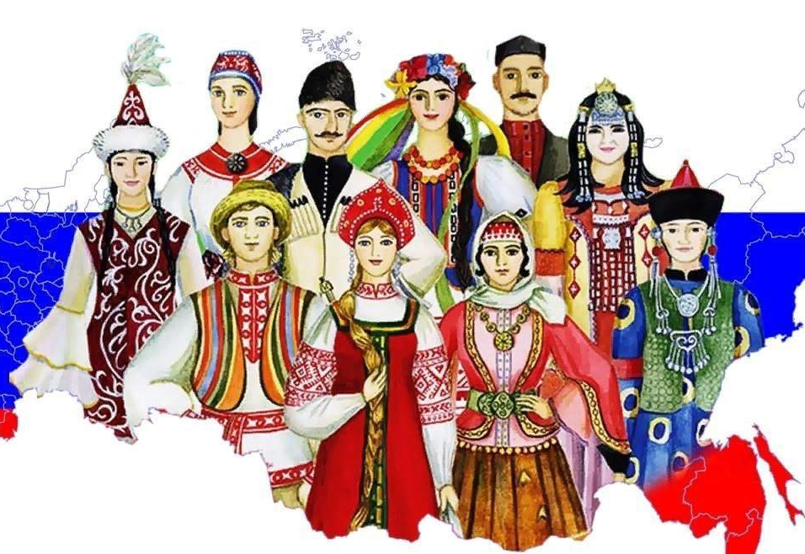
Почему это важно для меня
- Профессия землеустроителя объединяет народы России уже несколько столетий
- В ней работали немцы, датчане, поляки, русские — и каждый внёс свой вклад в общее дело организации земли
- Я горжусь тем, что продолжаю традиции этой профессии в Кузбассе

Slide 7
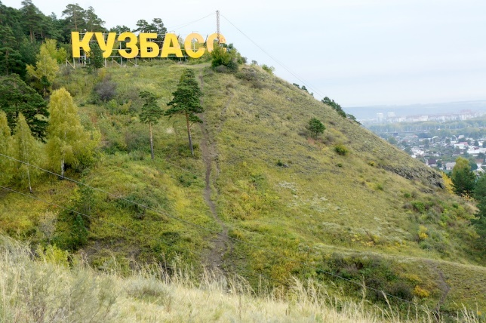
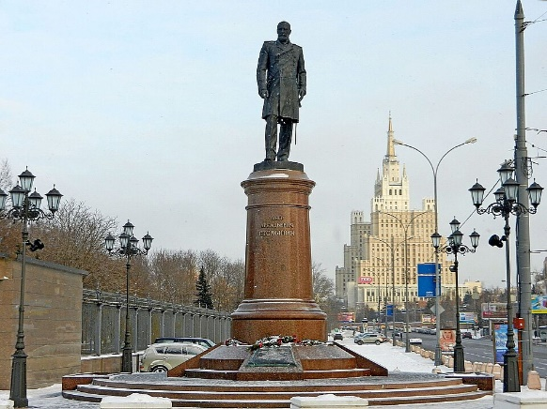
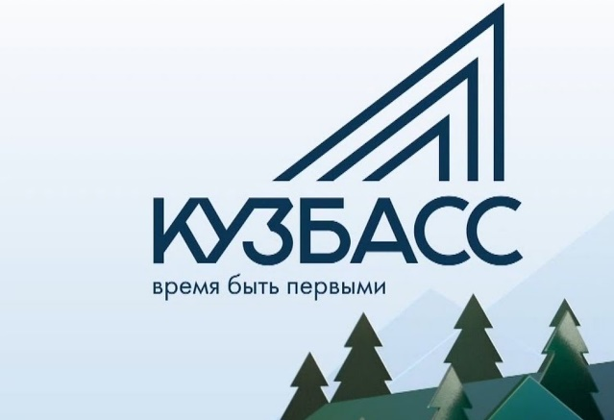
Заключение
Профессия землеустроителя — это не просто измерение и карты. Это забота о земле, которая кормит страну
В единстве народов — сила России и её землеустроительной школы
Я учусь в Кузбассе и хочу внести свой вклад в развитие своей профессии и региона

Slide 8
Источники информации
Герман, Иван Егорович // Сводный электронный каталог библиотек Беларуси
Кофод А.А. // Материалы по истории землеустройства
Столыпин П.А. // Материалы по истории аграрной реформы

